Slide 1
بسم الله الرحمن الرحيم
شرح اعداد وتنصيب ويندوز 7
اعداد م/القعقاع حسن احمد عوض الله (ميكروسوفت)

Slide 2
المرحلة الاولي
حط السي دي او الدي في دي في الجهاز واعمل ريستارت للجهاز وبعد ذلك نذهب للــ boot ونحدد الاقلاع من السي دي .
وبعد ذلك هتجيلك الشاشه دى

Slide 3
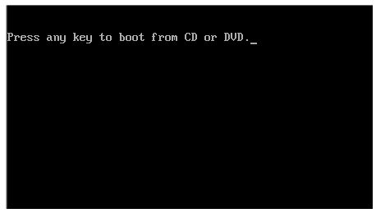
المرحلة الثانية
وتأتي هذه الشاشة ونضغط علي اي زر من ازرار لوحة المفاتيح.

Slide 4
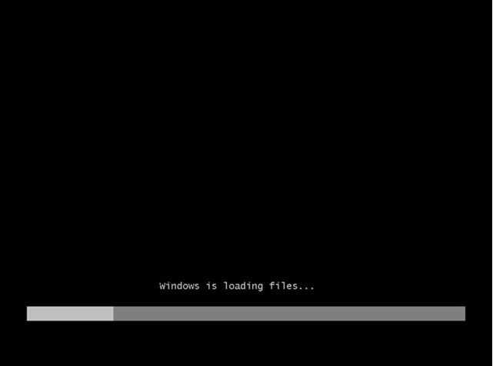
المرحلة الثالثة
وبعدين الويندوز حيحمل الملفات زى الصورة دي

Slide 5
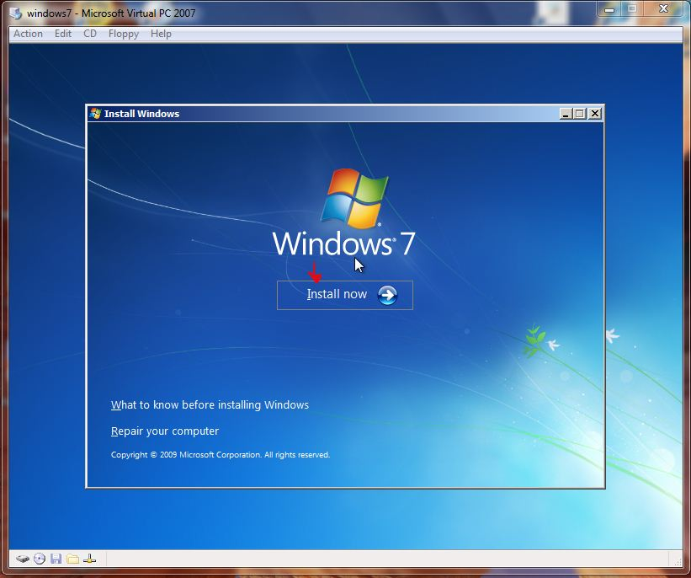
المرحلة الرابعة
تأتي شاشة تحديد اللغة ونحدد من الخيار الثاني اللغة العربية لان الخيار الثاني هو خيار الكيبورت والاول خيار لغة تنزيل الويندوز
ثم تأتي شاشة تنزيل الويندوز ونضغط علي instal

Slide 6
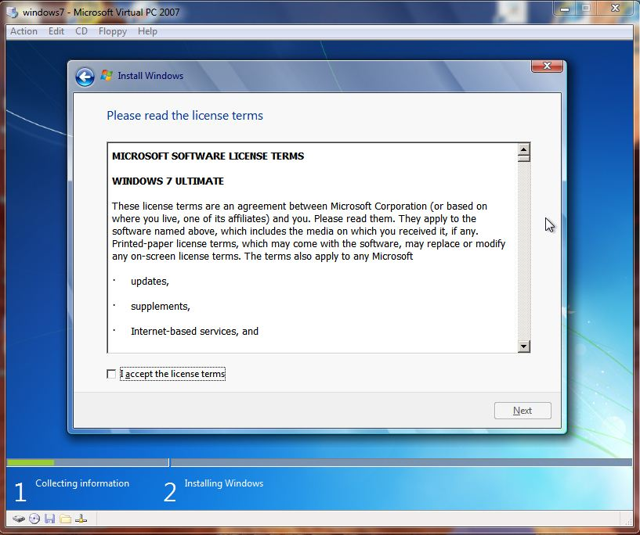
المرحلة الخامسة
وتأتي بعد ذلك اتفاقية الترخيص واقبل الترخيص لان لو ماقبلت الترخيص لايكتمل معك الويندوز اضغط اقبل عن طريق تصحيح التفاقية كما مبينة الشاشة التالية

Slide 7
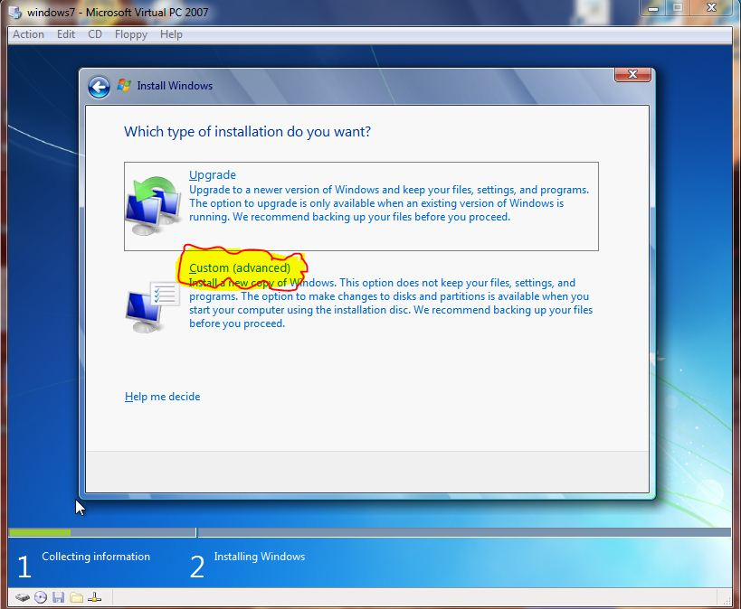
المرحلة السادسة
وبعد ذلك تأتي شاشة التنزيل وتوجد فيها خياران upgrad وهذا الخيار اذا قمت بتنزيل ويندوز سابقا وكان ناقصا ملفات فهذا الخيار عبارة عن اعادة الملفات الناقصة والخيار الثاني Custom وهو للتنزيل ونضغط عليه

Slide 8
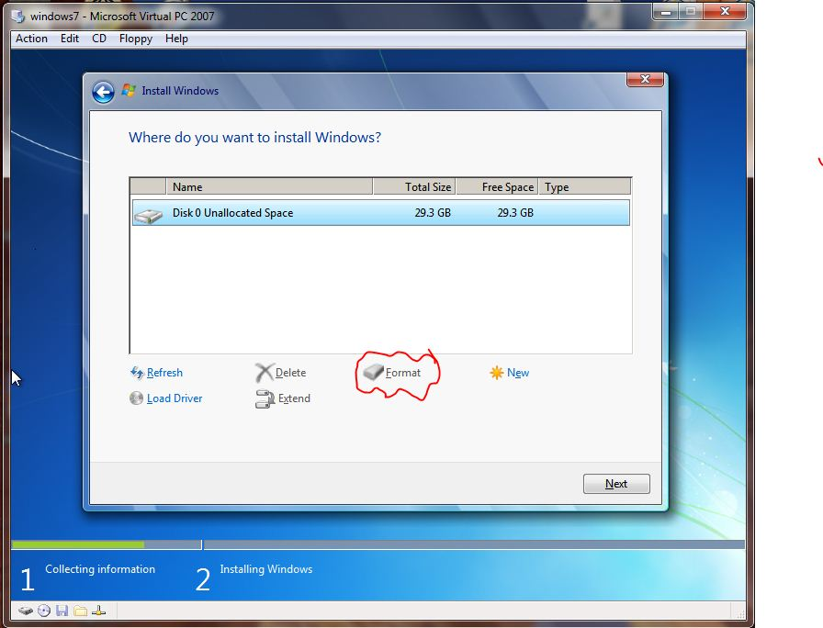
المرحلة السابعة
تأتي بعد ذلك شاشة البارتيشنات اذا كان جهازك مقسم اختار البارتيشن المراد تنزيل الويندوز فيه وتوجد عدة خيارات اسفل الشاشة من فورمات وجديد لتقسيم البارتيشن وبعد اختيار القرص اضغط عليو واختار next

Slide 9
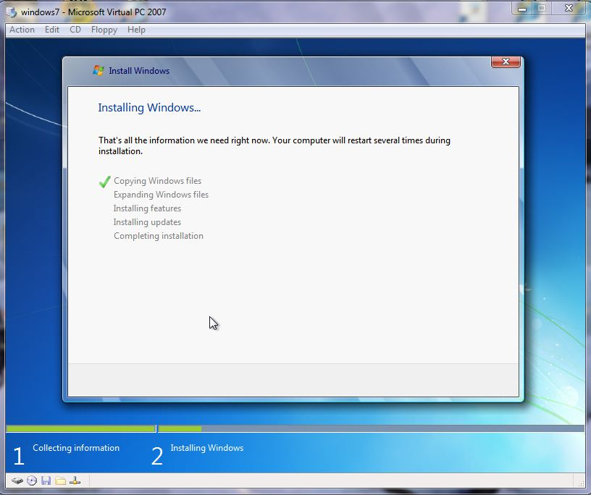
المرحلة الثامنة
اكتمال التثبيت ونسخ الملفات

Slide 10
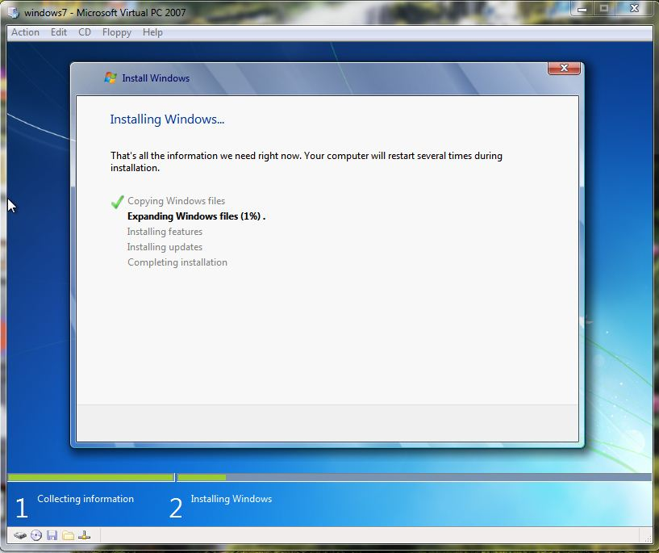
تابع المرحلة الثامنة

Slide 11
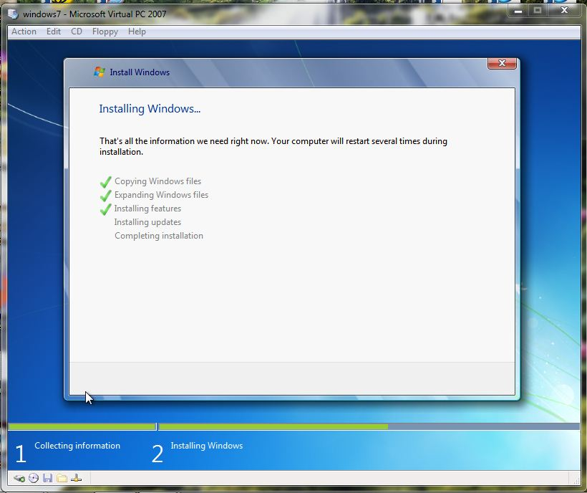
تابع المرحلة الثامنة
تثبيت الخواص

Slide 12
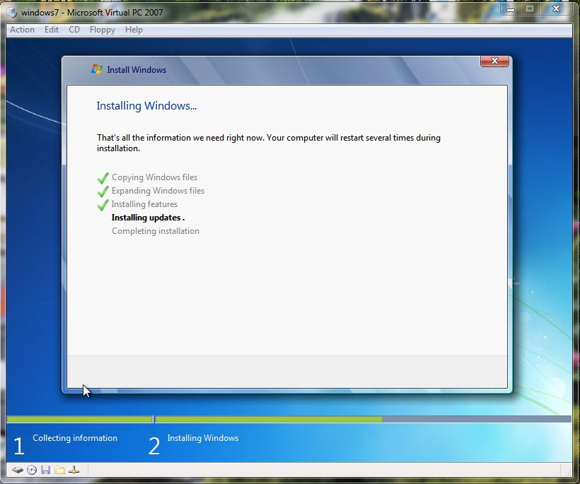
تابع المرحلة الثامنة
تثبيت التحديثات

Slide 13
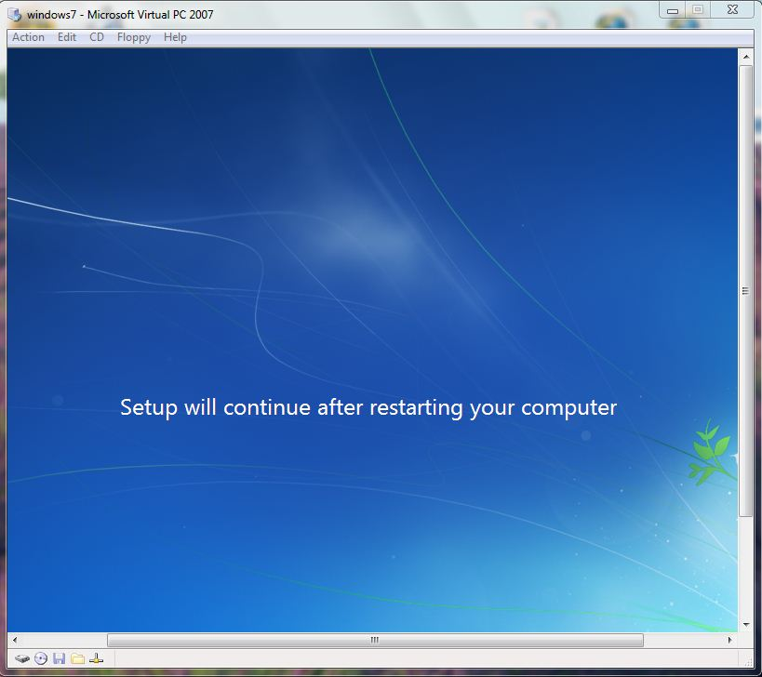
المرحلة التاسعة
يقوم الجهاز بعد ذلك بعمل ريستارت

Slide 14
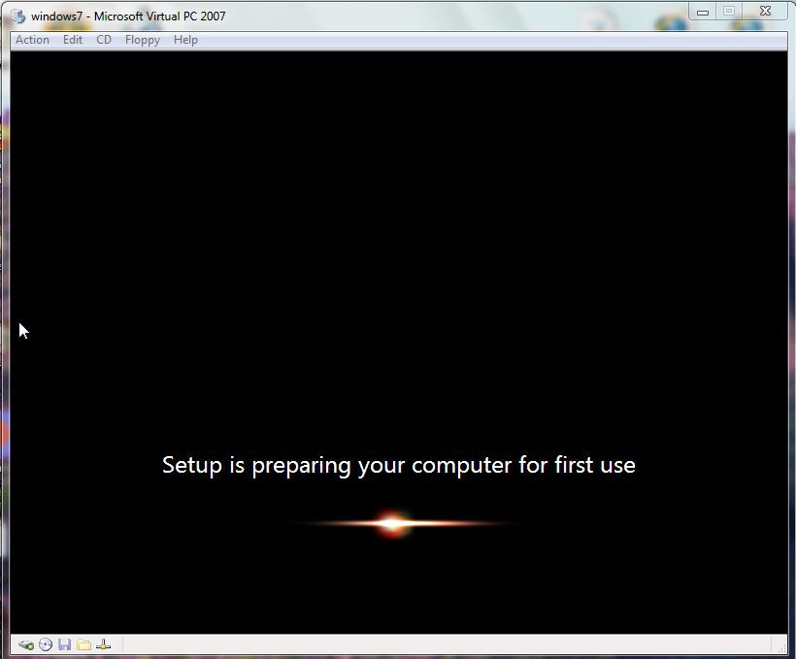
تابع المرحلة التاسعة
اعدادالكمبيوترلاول استخدام

Slide 15
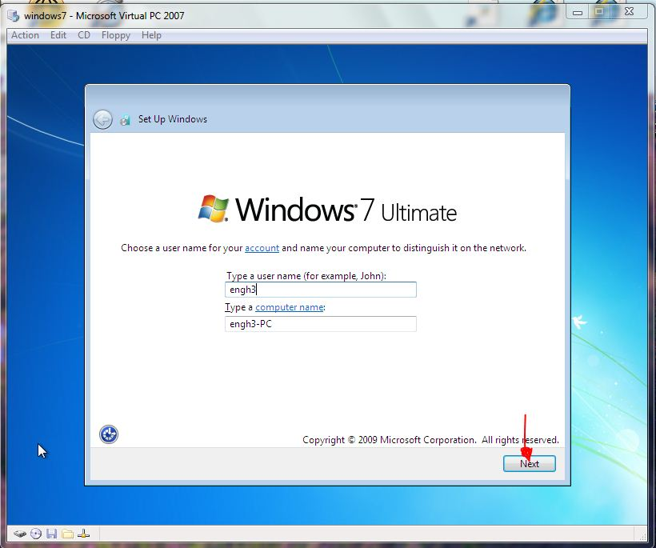
المرحلة العاشرة
تأتي شاشة كتابة اسم الدخول

Slide 16
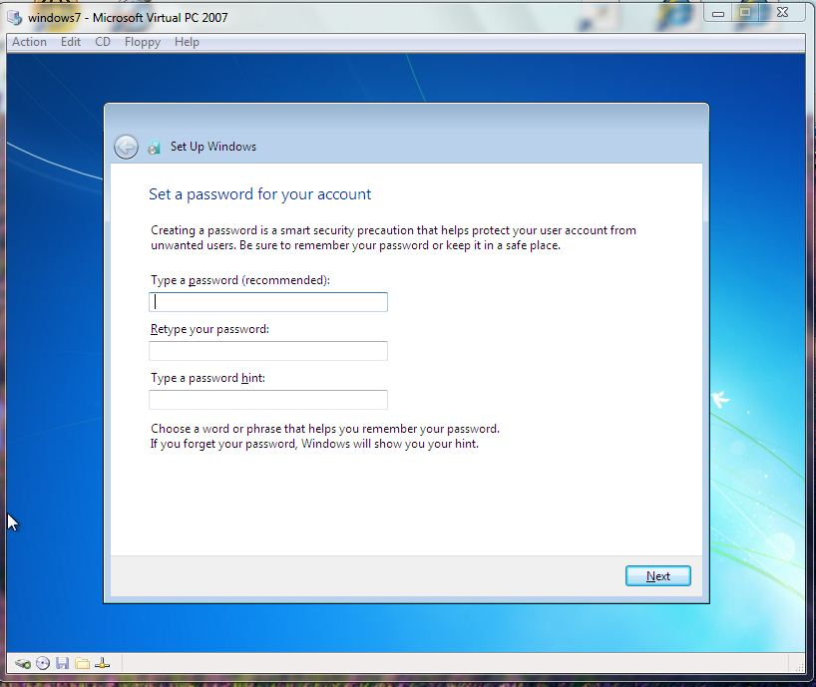
تابع المرحلة العاشرة
اعمل باسويرت لو عايز

Slide 17
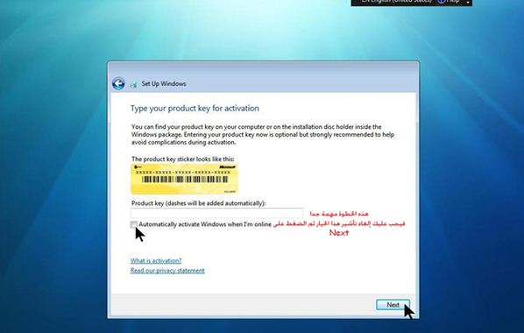
تابع المرحلة العاشرة
هنا الويندوز هيطلب منك سريال لو معاك اكتبه ولو مش معاك اكتب اصفار بس اهم حاجة لازم تشيل العلامة من قدام automatically activate my windows when I am online زى اللى فى الصوره اللى جاية

Slide 18
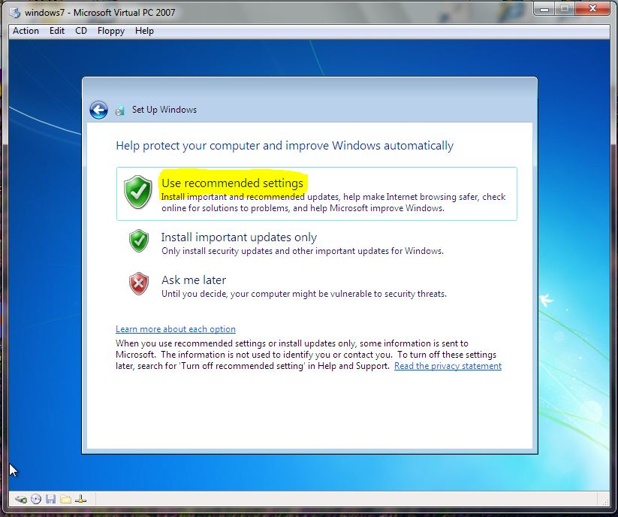
تابع المرحلة العاشرة
حدد اعدادات الويندوز لحماية النظام والتحديثات

Slide 19
المرحلة الاخيرة
ومبروك تم تنزيل الويندوز
ولكم الشكر
م القعقاع حسن احمد عوض الله

